Slide 1
العروض التقديمية
Unioffices.net

Slide 2



أولاً : واجهة العرض
تمثل اول واجهة ويجب ان تحتوي على اسم الموضوع والمصمم، والجامعة او المؤسسة التي ينتمي اليها المصمم.

Slide 3
ثانياً :الخلفيات ولون الخط في الشرائح
الميزة في العروض التقديمية انها تحمل نفس ادوات تطبيقات مايكروسوفت، ولهذا من تكون لديه خبرة في تغيير نوع الخط وحجمه، وحجمه ولونه، نفس الادوات للكتابة.
المصمم يكون له الحرية في اختيار الخط وتنسيقه.

Slide 4


ثانياً :الخلفيات ولون الخط في الشرائح
خصائص اضافية تضاف على الشرائح ومنها قدرة المصمم على اضافة خلفية اما تكون صورة او لون او تنسيق مطروح ضمن النظام.
اولا انتقل الى التصميم
سوف تظهر لك الادوات الخاصة بالتصميم.

Slide 5
ثانياً :الخلفيات ولون الخط في الشرائح
تظهر ادوات خاصة بالتصميم وهن على ثلاث فئات
اعدادات الورقة.
الثيم them.
الخلفيات.

Slide 6
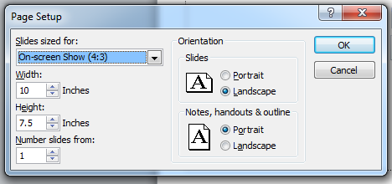
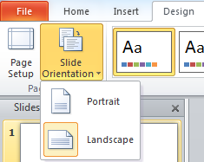
ثانياً :الخلفيات ولون الخط في الشرائح
اعدادات الورقة
وتتضمن حجم الشريحة
وعرضها
وشكلها طولي او عرضي
الشكل الطولي او العرضي

Slide 7
ثانياً :الخلفيات ولون الخط في الشرائح
الثيم them.
وهي تصاميم جاهزة ومن يقوم المصمم باختيارها سوف يجد ان حجم الخط واللون ونوع الخط كله تم تثبيته بما يتناسب مع التصميم.
ومن الممكن اختيار التصميم اما لشريحة واحدة او كل الشرائح.

Slide 8
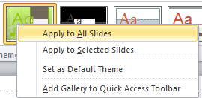
ثانياً :الخلفيات ولون الخط في الشرائح
قم باختيار التصميم واضغط بالطرف الايمن للماوس واختر اضافة للكل، سوف يتم تثبيته على كل الشرائح الموجودة في العرض.
وستتحول الشرائح الى التصميم الذي اخترته.
ومن الممكن تغيير اللون للتنسيق الذي اخترته.

Slide 9
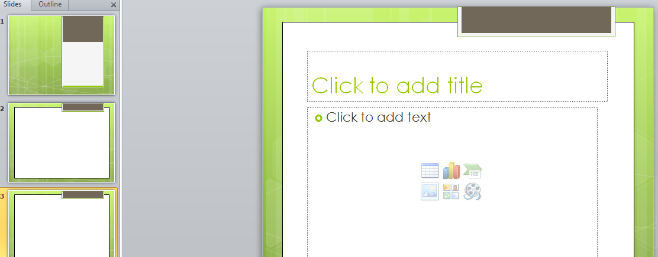
ثانياً :الخلفيات ولون الخط في الشرائح

Slide 10
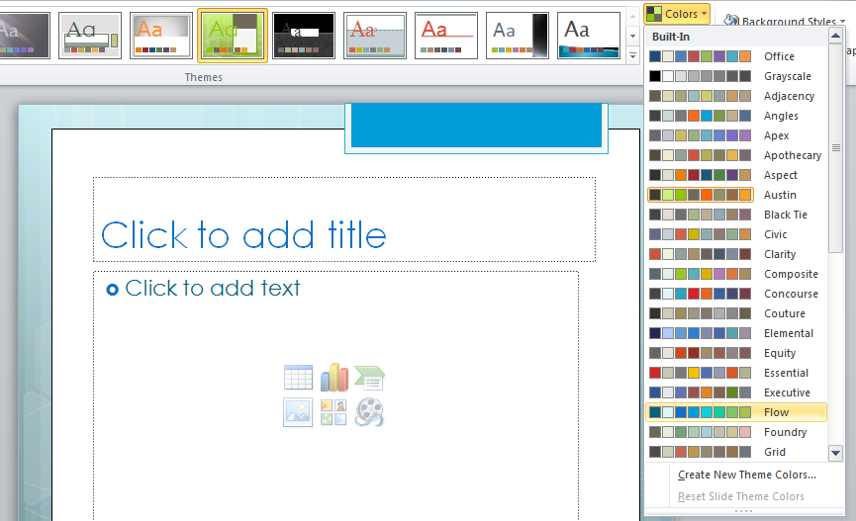
تغيير اللون للتصميم

Slide 11
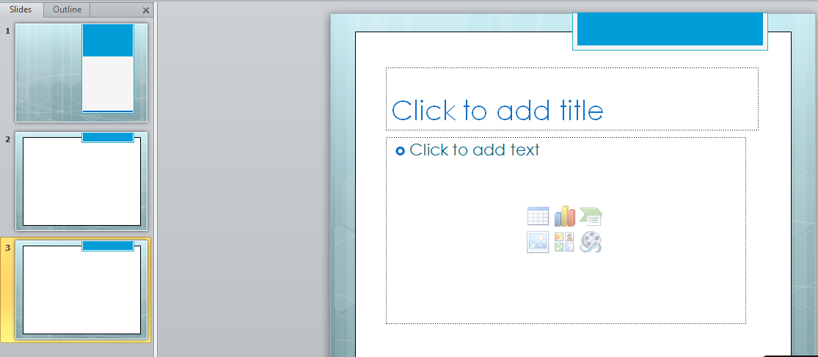
التصميم بعد تغيير اللون

Slide 12
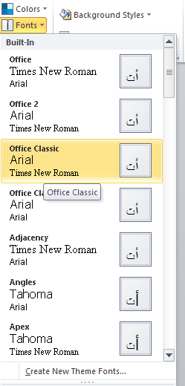
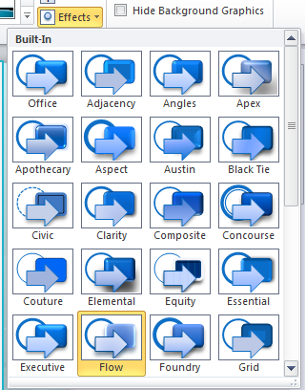
تغيير في التصميم
تغيير نوع الخط
تغيير في طبيعةالاشكال في التصميم

Slide 13
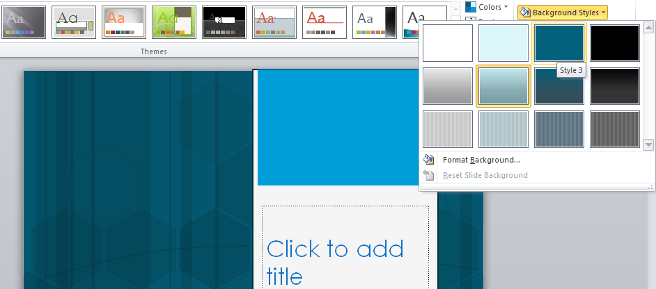
الخلفيات
من الممكن اضافة خلفية او تغيير في لون خلفية التصميم.

Slide 14
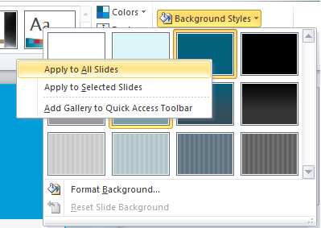
الخلفيات
وبعد تحديد الخلفية سواء على خلفية فارغة او على تصميم تم تثبيته من الثيم them اضغط بالطرف الايمن للماوس واختر لكل الشرائح او للشرائح المحددة،(ومن اجل تحديد شرائح معينة، اضغط عليها بالماوس مع ctlr).

Slide 15

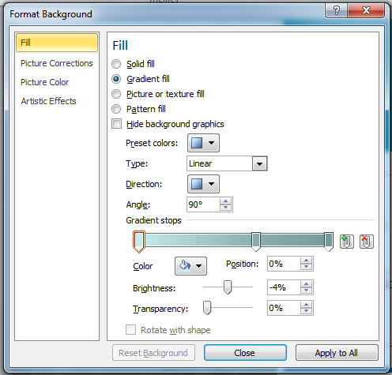
الخلفيات
وتستطيع التحكم باللون من خلال السهم الصغير في اسفل التقسيم
قم بالضغط عليه وتظهر اعدادات
تستطيع تغيير ما تشاء في الخلفية التي اخترتها

Slide 16
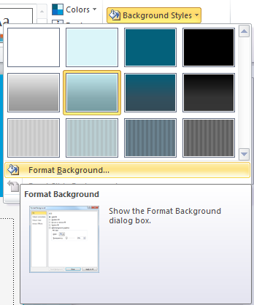
اضافة صورة كخلفية
من اجل وضع صورة كخلفية للشريحة
الذهاب الى التصميم وبعدها الى الخلفيات والذهاب الى اعدادات الخلفية

Slide 17
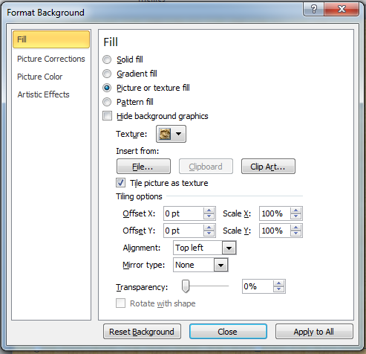
اضافة صورة كخلفية
بعدها تظهر الشاشة التالية.
قم باختيار الصور.
فتظهر اعدادات جديدة

Slide 18
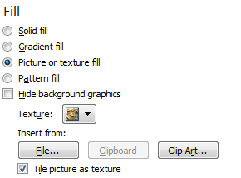
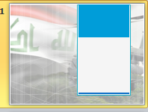
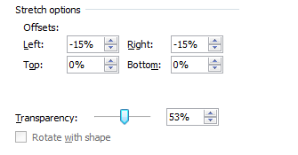
اضافة صورة كخلفية
اختر الصورة من الملف.
وبعدها سوف تظهر الصورة على الشريحة.
من الممكن تقليل من شدتها عن طريق transparency

Slide 19
اضافة صورة كخلفية
ومن الممكن جعل الصورة على كل الشرائح او الشريحة المحددة فقط
يتم تحديدها للشريحة الواحدة فقط
يتم تحديدها لكل الشرائح
يتم الغاء جميع العمل على الصورة

